Slide 1
Chủ đề 3: Mái trường mến yêu
Bài 5:
Bài 5
Bài 5
Bác trống trường
Bác trống trường
Bác trống trương
Notes:
更多模板请关注：https://haosc.taobao.com

Slide 2
1
Khởi động

Slide 3
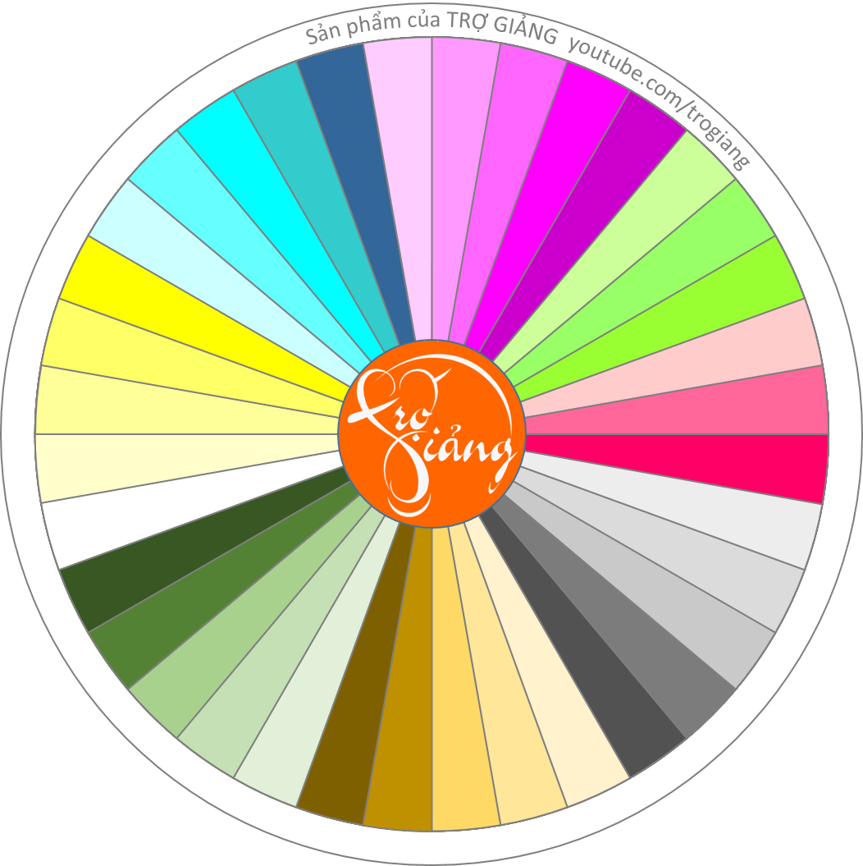
VÒNG QUAY
MAY MẮN
Phần tiếp theo
Quỳnh ANh
Kim Anh
Trung Kiên
Tuấn Anh Anh
Phương Nhi
Minh Phươnh
Minh Trí
Quỳnh Anh
Anh Quân
Công Tùng
Nam Khánh
Trang Nhung
Anh Thư
Tiến Đạt
Hồng Hạnh
Ánh Dương
Hoàng Bảo
Hà Linh
Hoàng Hải
Đức Hùng
Công Minh
Đặng Ngọc
Thảo Tiên
Trọng Hiếu
Gia Hưng
Lê Ngọc
Hoàng Hiệp
ĐÌnh Phong
Quang MInh
Khánh Hưng
Thùy Linh
Minh Nhật
Vĩnh Khang
Gia Khánh
Khánh Ly
Quang Vinh

Slide 4
Đọc thuộc lòng hai khổ thơ đầu bài thơ Bác trống trường?

Slide 5
Cây bàng trông như
thế nào?
Cây bàng già tán lá xòe ra như ô xanh mướt.

Slide 6
Cây bàng ghé cửa lớp làm gì?
Nghe cô giảng bài

Slide 7
1
Quan sát tranh lễ khai giảng năm học
a. Em thấy những gì trong tranh?
b. Trong tranh đồ vật nào quen thuộc với em nhất nó được dùng để làm gì?

Slide 8
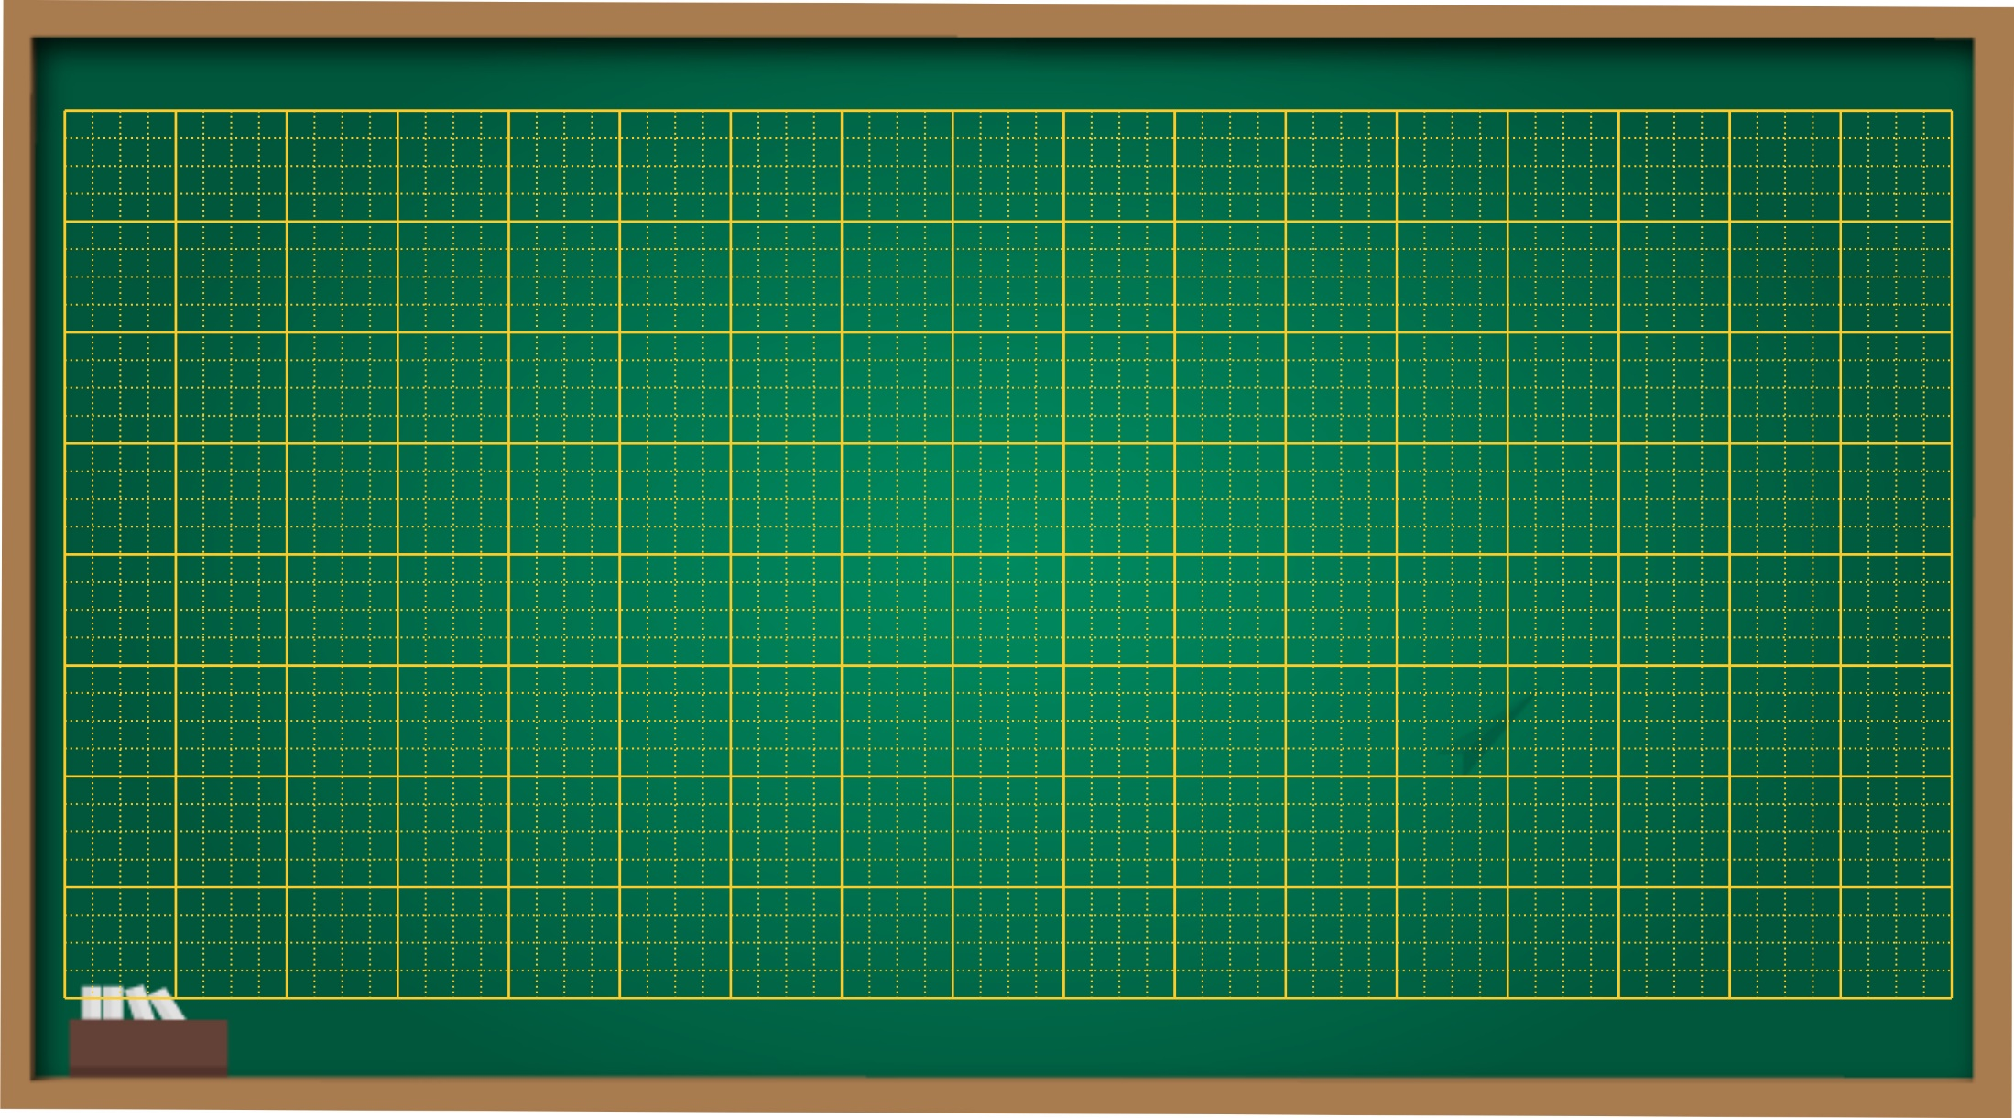
Thứ ba ngày 1 tháng 3 năm 2022
Tập đọc
Bài 5: Bác trống trường

Slide 9
Bác trống trường
Tôi là trống trường. Thân hình tôi đẫy đà, nước da nâu bóng. Học trò thường gọi tôi là bác trống. Có lẽ vì các bạn thấy tôi ở trường lâu lắm rồi. Chính tôi cũng không biết mình đến đây từ bao giờ.
Hằng ngày, tôi giúp học trò ra vào lớp đúng giờ. Ngày khai trường, tiếng của tôi dõng dạc “tùng… tùng… tùng…”, báo hiệu một năm học mới.
Bây giờ có thêm anh chuông điện, thỉnh thoảng cũng “reng… reng…reng…” báo giờ học. Nhưng tôi vẫn là người bạn thân thiết của các cô cậu học trò.
(Huy Bình)

Slide 10
eng
reng… reng
xẻng
kẻng

Slide 11
Bác trống trường
Tôi là trống trường. Thân hình tôi đẫy đà, nước da nâu bóng. Học trò thường gọi tôi là bác trống. Có lẽ vì các bạn thấy tôi ở trường lâu lắm rồi. Chính tôi cũng không biết mình đến đây từ bao giờ.
Hằng ngày, tôi giúp học trò ra vào lớp đúng giờ. Ngày khai trường, tiếng của tôi dõng dạc “tùng… tùng… tùng…”, báo hiệu một năm học mới.
Bây giờ có thêm anh chuông điện, thỉnh thoảng cũng “reng… reng…reng…” báo giờ học. Nhưng tôi vẫn là người bạn thân thiết của các cô cậu học trò.
(Huy Bình)
1
2
3
4
5
6
7
8
9

Slide 12
Bác trống trường
Tôi là trống trường. Thân hình tôi đẫy đà, nước da nâu bóng. Học trò thường gọi tôi là bác trống. Có lẽ vì các bạn thấy tôi ở trường lâu lắm rồi. Chính tôi cũng không biết mình đến đây từ bao giờ.
Hằng ngày, tôi giúp học trò ra vào lớp đúng giờ. Ngày khai trường, tiếng của tôi dõng dạc “tùng… tùng… tùng…”, báo hiệu một năm học mới.
Bây giờ có thêm anh chuông điện, thỉnh thoảng cũng “reng… reng…reng…” báo giờ học. Nhưng tôi vẫn là người bạn thân thiết của các cô cậu học trò.
(Huy Bình)
1
2
3

Slide 13
Bác trống trường
Tôi là trống trường. Thân hình tôi đẫy đà, nước da nâu bóng. Học trò thường gọi tôi là bác trống. Có lẽ vì các bạn thấy tôi ở trường lâu lắm rồi. Chính tôi cũng không biết mình đến đây từ bao giờ.
Hằng ngày, tôi giúp học trò ra vào lớp đúng giờ. Ngày khai trường, tiếng của tôi dõng dạc “tùng… tùng… tùng…”, báo hiệu một năm học mới.
Bây giờ có thêm anh chuông điện, thỉnh thoảng cũng “reng… reng…reng…” báo giờ học. Nhưng tôi vẫn là người bạn thân thiết của các cô cậu học trò.
(Huy Bình)

Slide 14
Vận dụng

